Slide 1
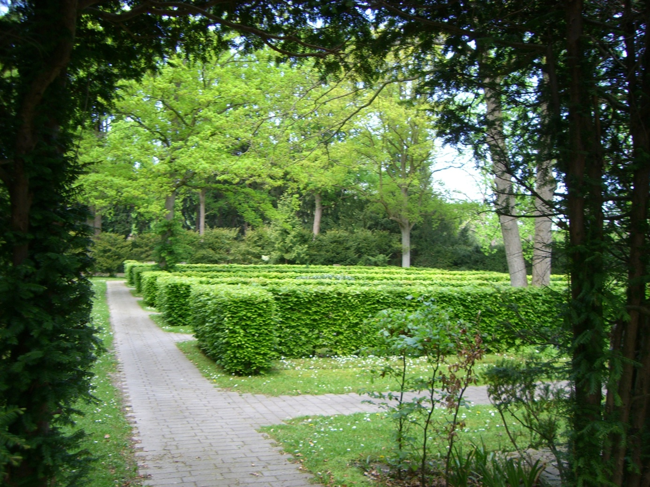
Nyckeltalsprojekt - Kyrkogårdsskötsel
Anders Kristoffersson och Johan Östberg
Landskapsutveckling, SLU Alnarp

Slide 2
Dagens innehåll
Projektets syfte och upplägg
Vad erbjuder fortsättningen
Hur är datainsamlingen upplagd
Användning av resultatet
Resultat i urval
Vad finns på hemsidan
Vad kan man göra
Hur samlas informationen in

Slide 3
Syfte för projektet
Detta projekt syftar till att:
ta fram nyckeltal för begravnings- och serviceverksamhet
samla in underlag och systematisera detta i datorstött verktyg
ta fram kostnads - och tidsuppgifter för skötsel av utemiljö med fokus på kyrkogårdar

Slide 4
Projektupplägg
Rapport 07
Rapport 08
Rapport 09
Rapport 10
2008
2009
2010
2011
Uppföljning
enligt nuvarande
kontering
Uppföljning
enligt justering 1
Uppföljning
enligt justering 2
Slutrapportering
och
Rullande system
Justering 1
inför 2009 års
kontering
Justering 2
inför 2010 års
kontering
Förvaltning
Kyrkogård
Skötsel
produkt

Slide 5
Fortsatt projekt
SLU
-rapport
Rapport 09
Rapport 10
Rapport 11
Rapport 11
2010
2011
2012
2013
WS
WS
WS
SLU-projekt
Bransch-projekt
Uppföljning
enligt nuvarande
kontering
Uppföljning
enligt justering 2011
Uppföljning
enligt justering 2012
Justering
inför 2011 års
kontering
Justering
inför 2012 års
kontering

Slide 6
Vad erbjuder projektet
Jämförelsemöjligheter med egen och andras verksamhet:
  Hur utvecklas vi? Vad kan vi lära?
Weblösning som är lättillgänglig och har allt på samlat på en plats
Årlig workshop med årssammanställning
  kollegialt utbyte och påverkansmöjlighet
Bra underlag för diskussion med kyrkopolitiker
  Förvaltning, kyrkogård och skötselprodukter

Slide 7
Nyckeltal på olika nivåer
Förvaltningsnivå (totalyta förvaltning)
  Kostnad per m²
  Arbetstimmar per m²
Kyrkogårdsnivå (inmätta kyrkogårdar)
  Kostnad per m²
  Arbetstimmar per m²
Skötselprodukt (inmätta delytor)
  Arbetstimmar per m² buskage

Slide 8
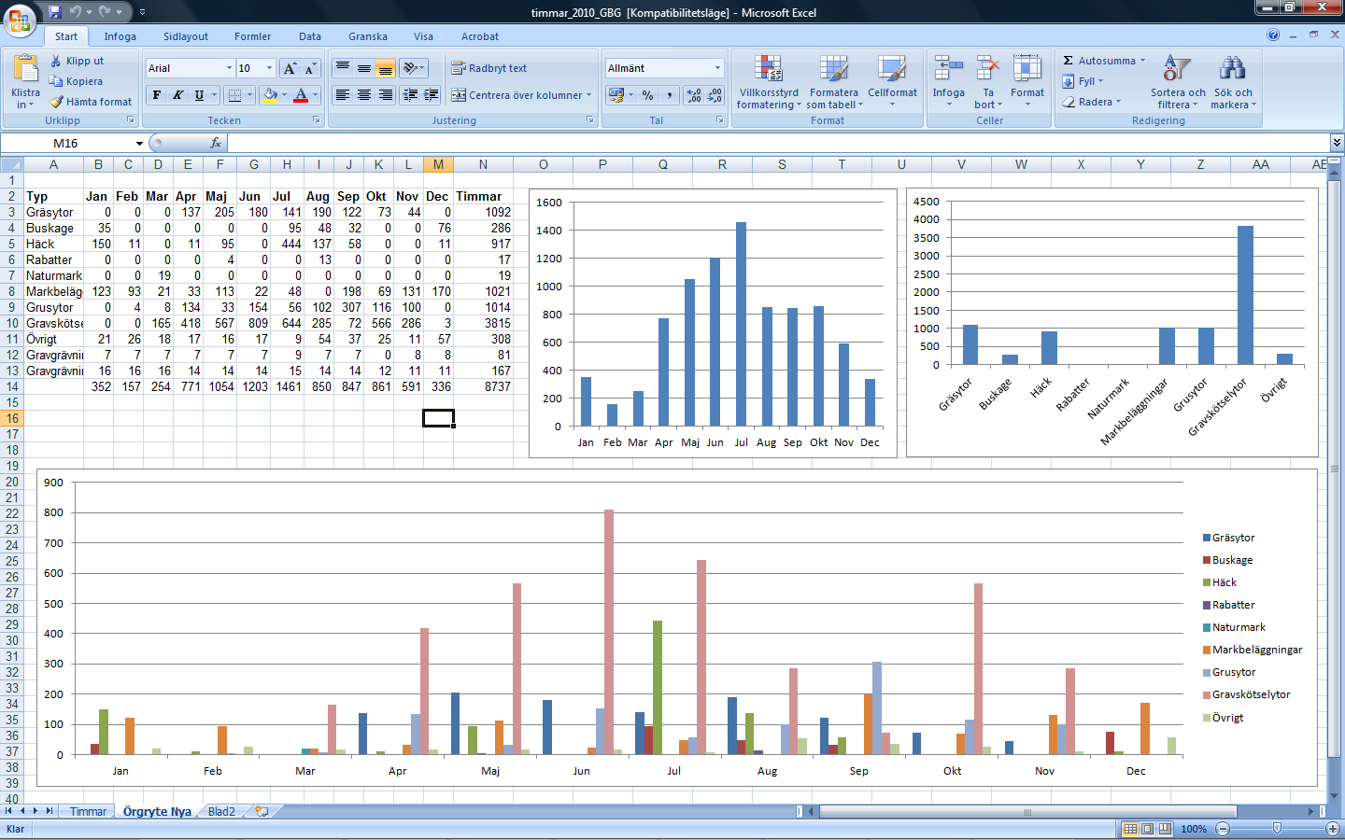
Exempel på användning

Slide 9
Nyckeltal – kyrkogårdsnivå
De använda yttyperna är:
  Gräs
  Buskage
  Häck
  Rabatter
  Naturmark
  Markbeläggningar
  Grusytor
  Gravskötselytor
  Övrigt
Outnyttjad gravmark räknas ej in ytmässigt

Slide 10
Buskage
Innehåller:
  Prydnadsbuskar
  Bruksbuskage
  Klätterväxter
  Friväxande häck (ej klippt häck.)

Slide 11
Arbetsmoment buskage
Jordförbättring, gödsling
Luckring/Ogräs-bekämpning
Beskärning
Kompletterings-plantering
Uppbindning
Lövupptagning
Vår och höststädning
Ställtid som kan förknippas med ytan

Slide 12
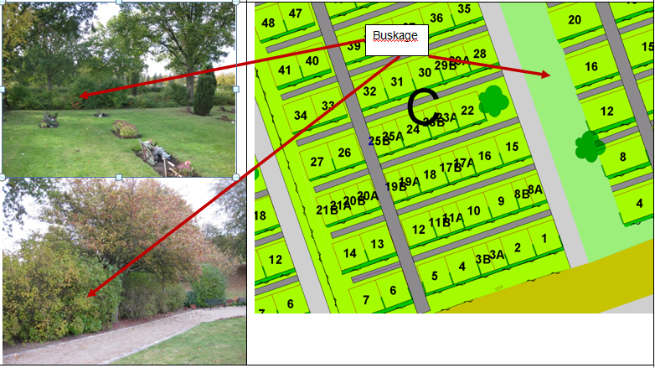
Bildbeskrivning buskage

Slide 13
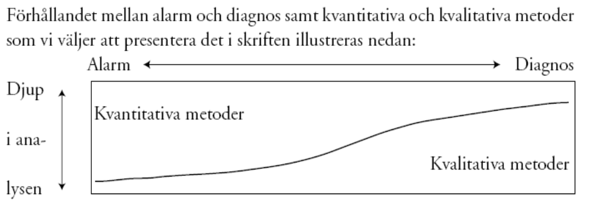
Uppföljning kontra utvärdering

Slide 14
Användning av projektets resultat
Egna jämförelser - hemsida
  Direkt på nya hemsidan
  Med utgångspunkt från basdata, t ex Excelfiler
  Med hjälp av årsrapport
Styrning av verksamheten - kalkylprogram
  Kommunicera med politiker
  Underlag för budget
  Styrning mot viktiga nyckeltal
Benchmarking – lärande genom jämförelser
  Egna direkta jämförelser – hemsida och kalkylprogram
  Systematiserat erfarenhetsutbyte baserat på diskussioner kring projektets material

Slide 15
Utvalda diagram

Slide 16
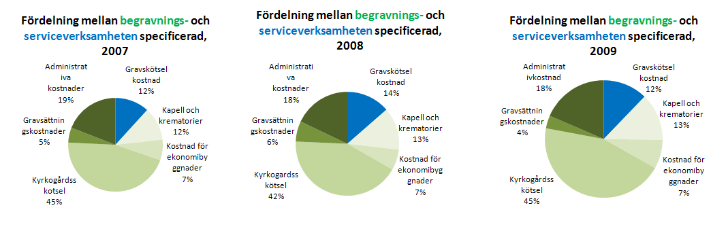
Fördelning, begravnings- och serviceverksamhet

Slide 22
Tid per 100 kvadratmeter gräsytor

Slide 23
Genomsnittstid per förvaltning per 100 m² (2009)

Slide 24
Projektets fortsättning
www.nyckeltal.nu

Slide 25
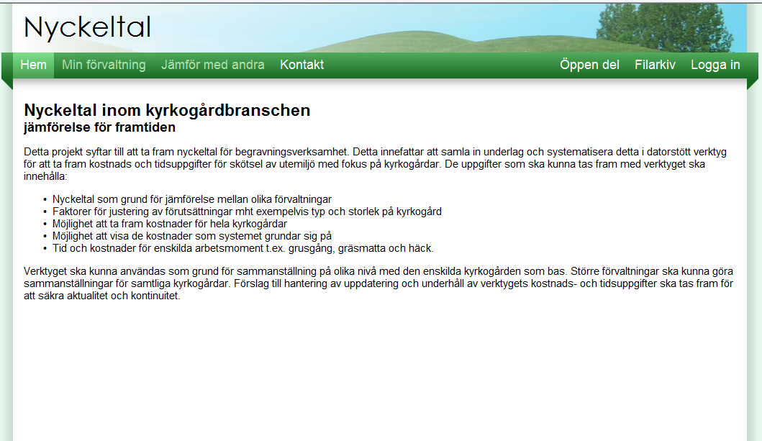
www.nyckeltal.nu
www.nyckeltal.nu

Slide 26
www.nyckeltal.nu
www.nyckeltal.nu

Slide 27
www.nyckeltal.nu
www.nyckeltal.nu

Slide 28
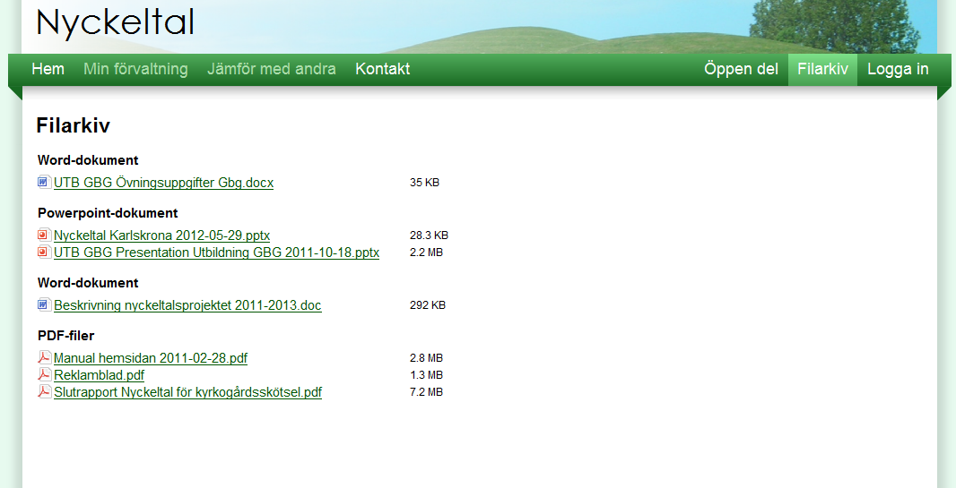
www.nyckeltal.nu

Slide 29
www.nyckeltal.nu

Slide 30
www.nyckeltal.nu

Slide 31
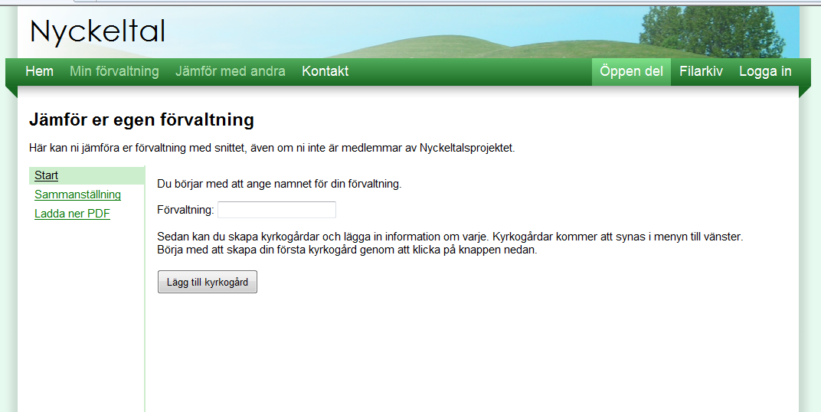
www.nyckeltal.nu

Slide 32
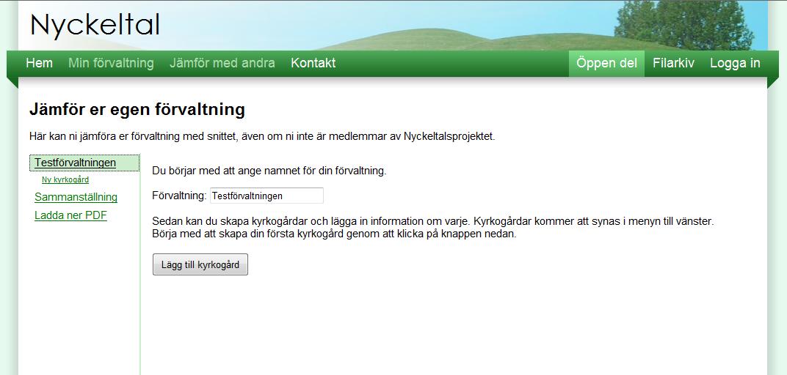
www.nyckeltal.nu

Slide 33
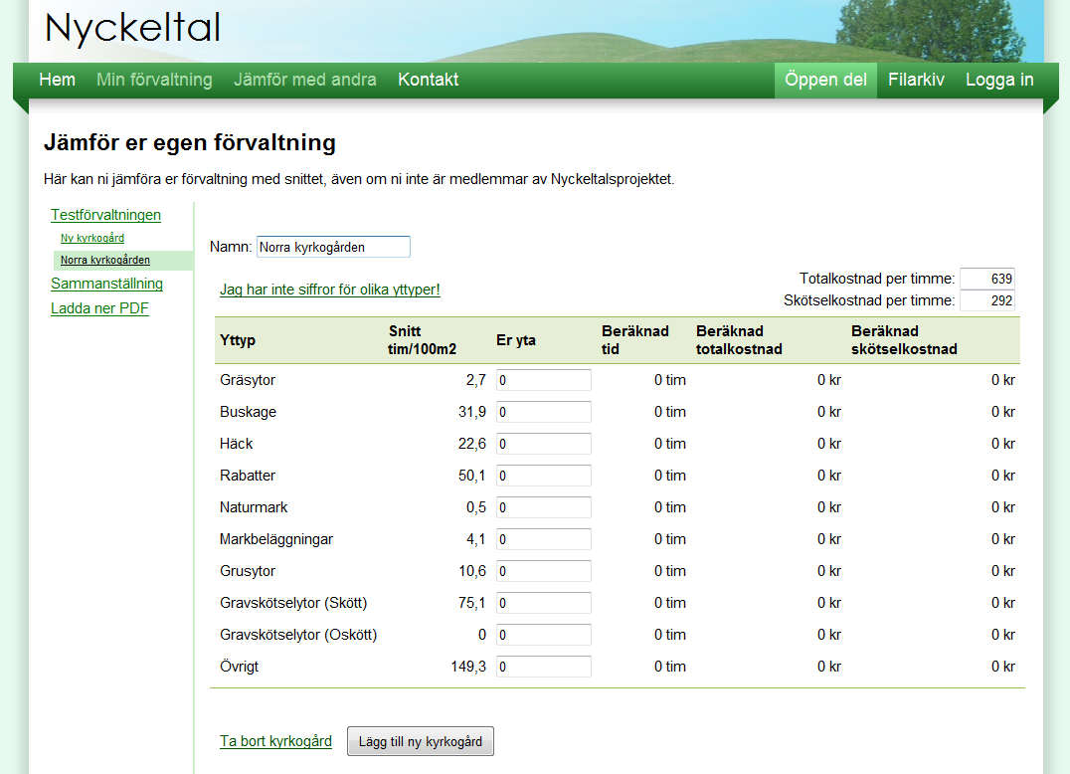
www.nyckeltal.nu

Slide 34

www.nyckeltal.nu

Slide 35
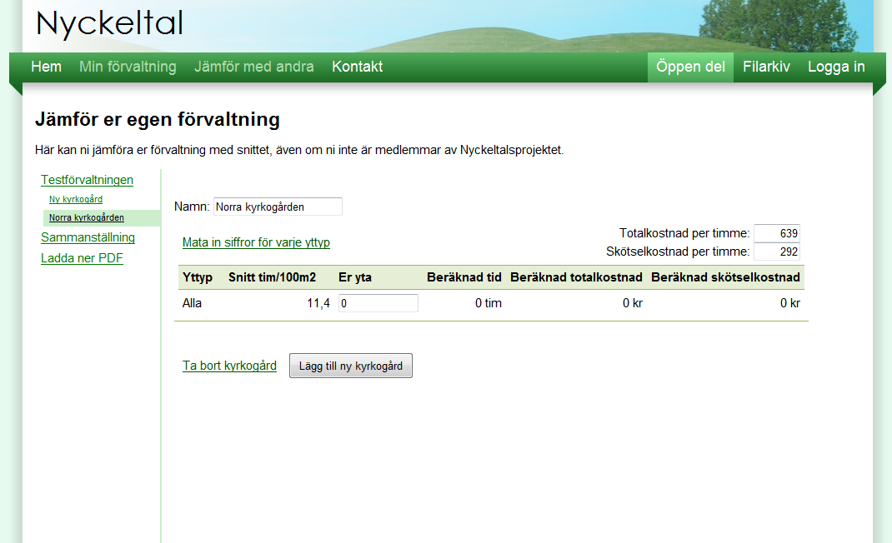
www.nyckeltal.nu

Slide 36
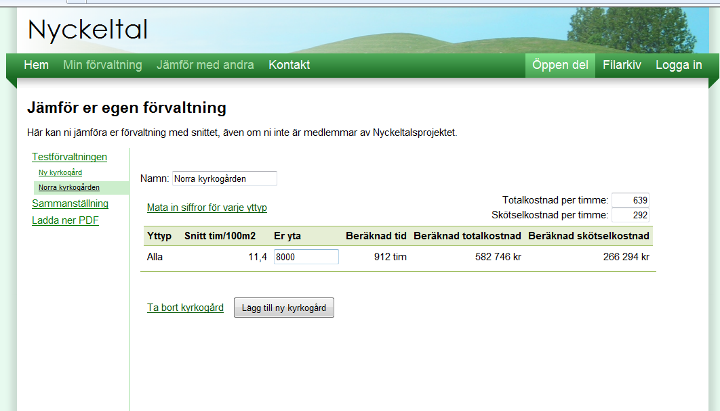
www.nyckeltal.nu

Slide 37
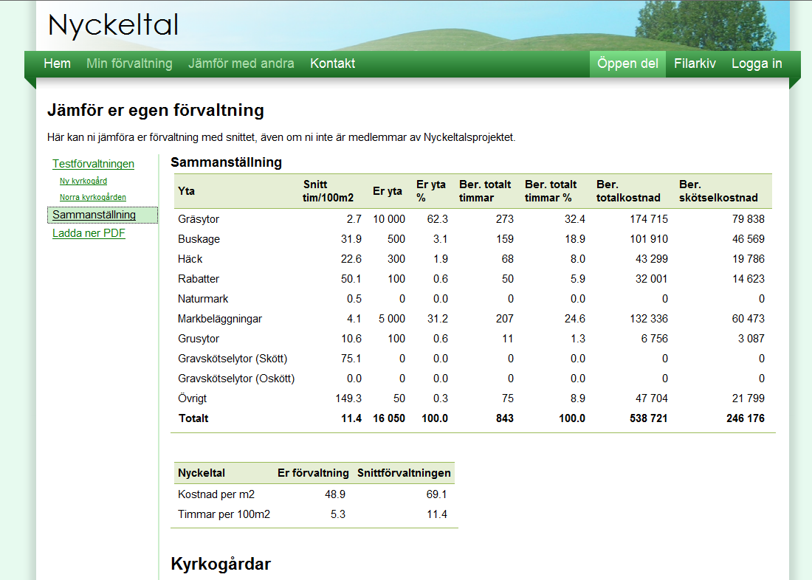
www.nyckeltal.nu

Slide 38
Förvaltningar som är medlemar
www.nyckeltal.nu

Slide 39
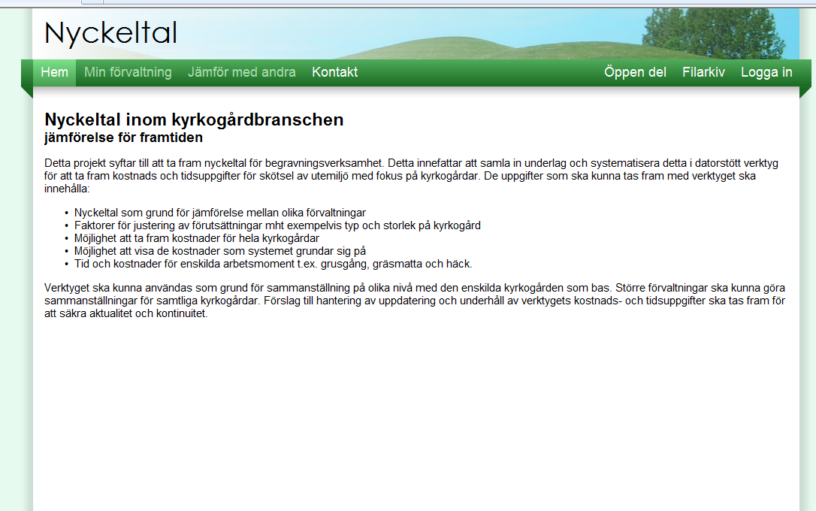
www.nyckeltal.nu

Slide 40
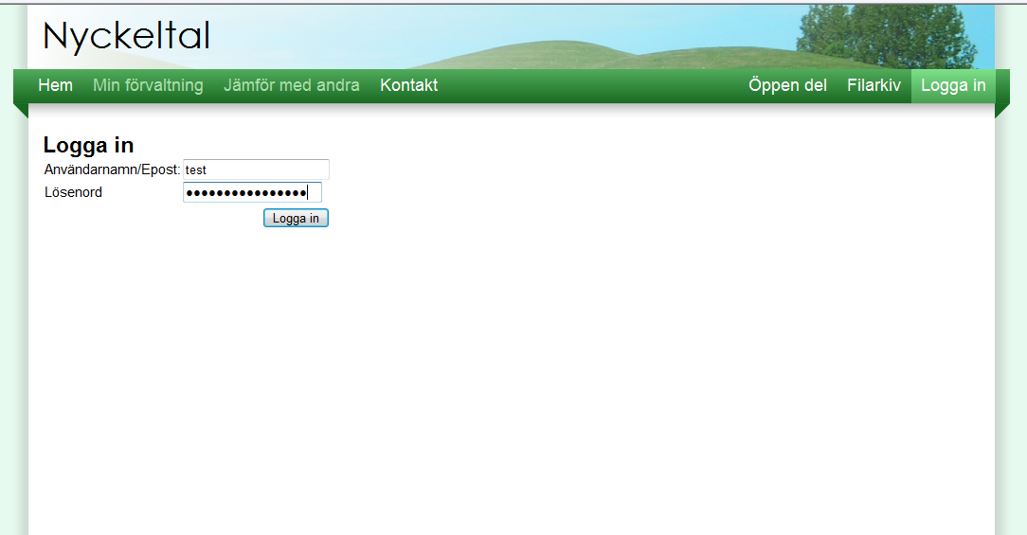
www.nyckeltal.nu

Slide 41
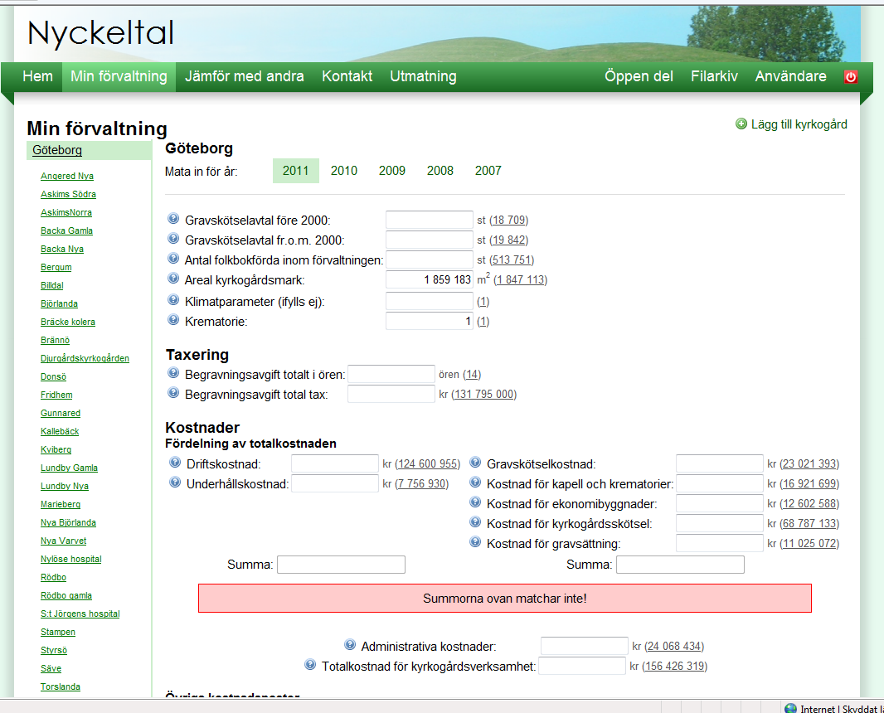
www.nyckeltal.nu

Slide 42
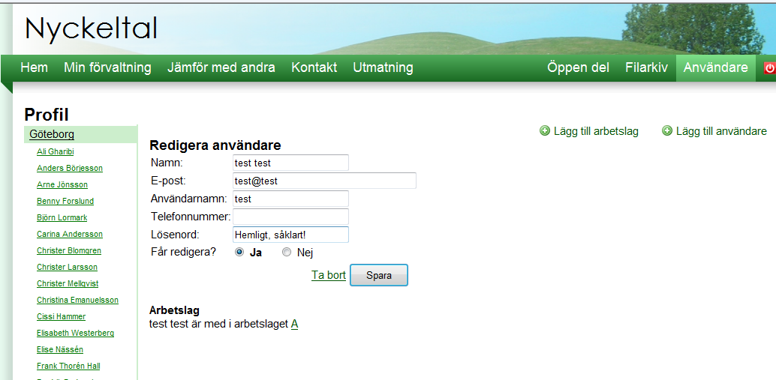
www.nyckeltal.nu

Slide 43
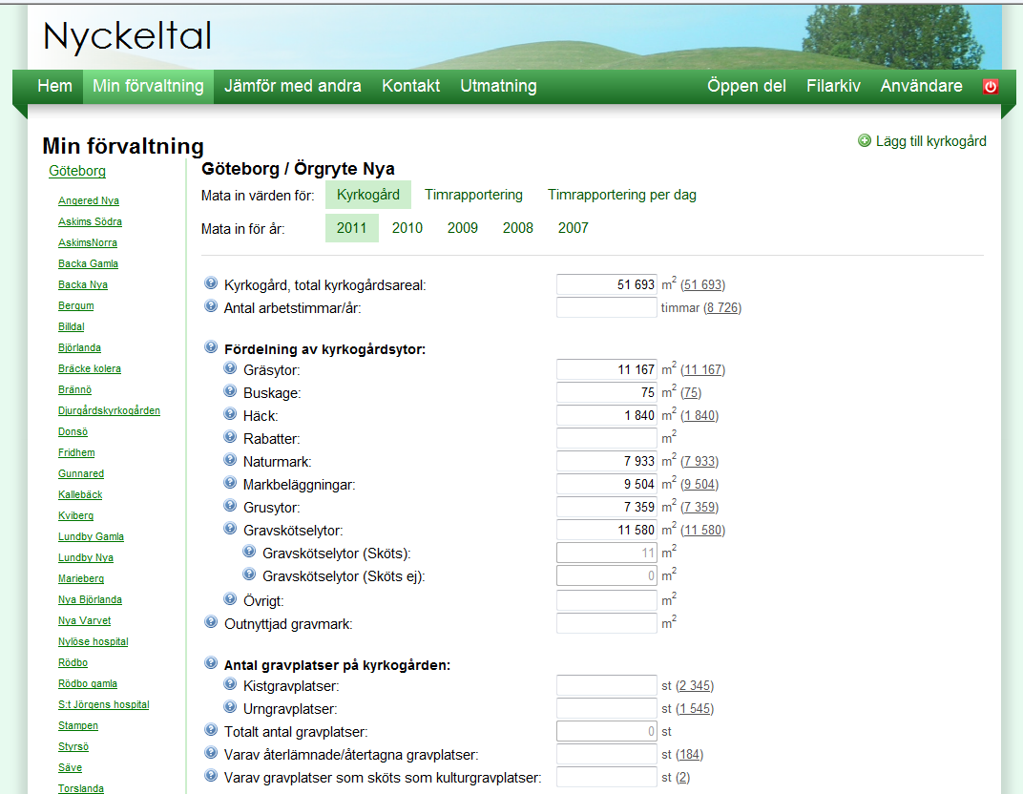
www.nyckeltal.nu

Slide 44
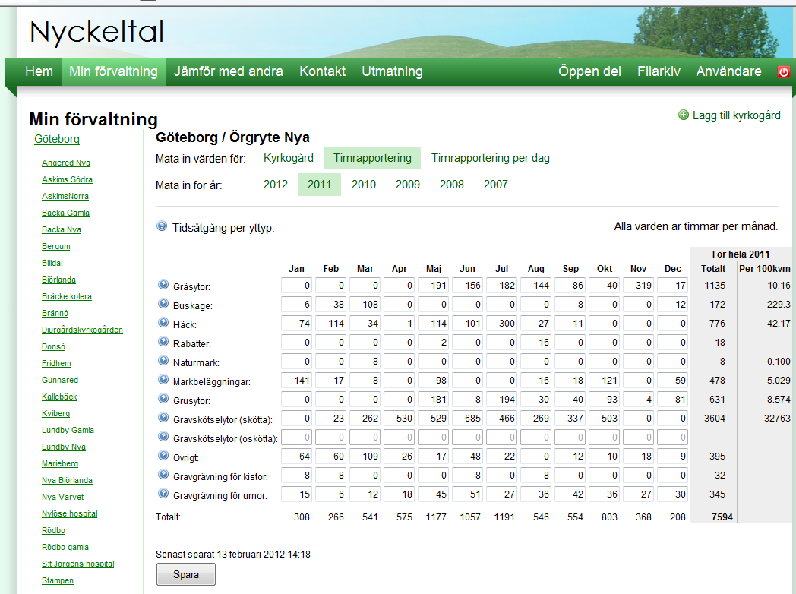
www.nyckeltal.nu

Slide 45
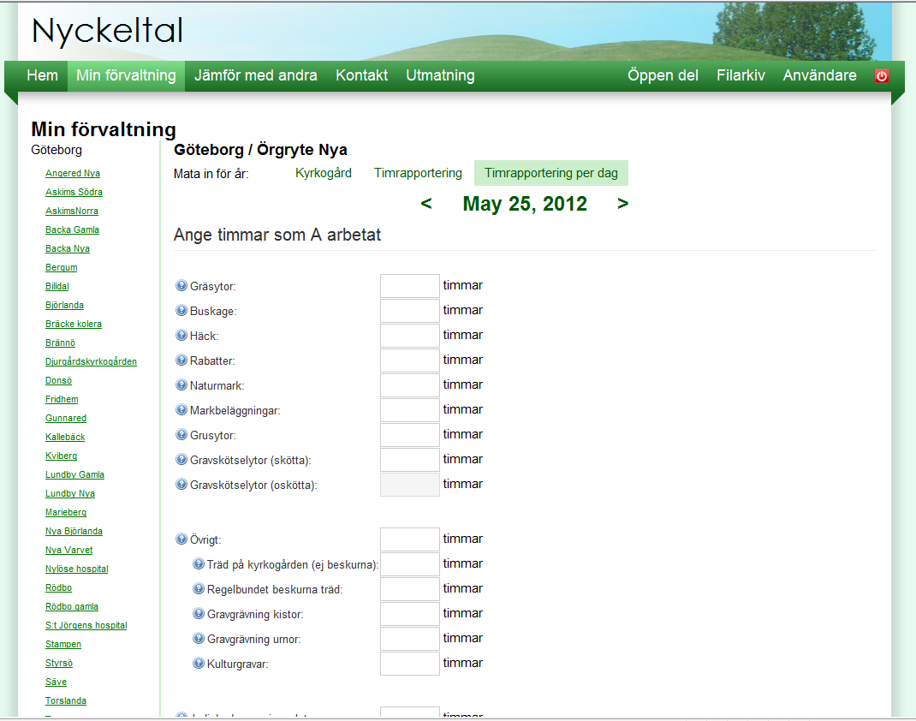
www.nyckeltal.nu

Slide 46
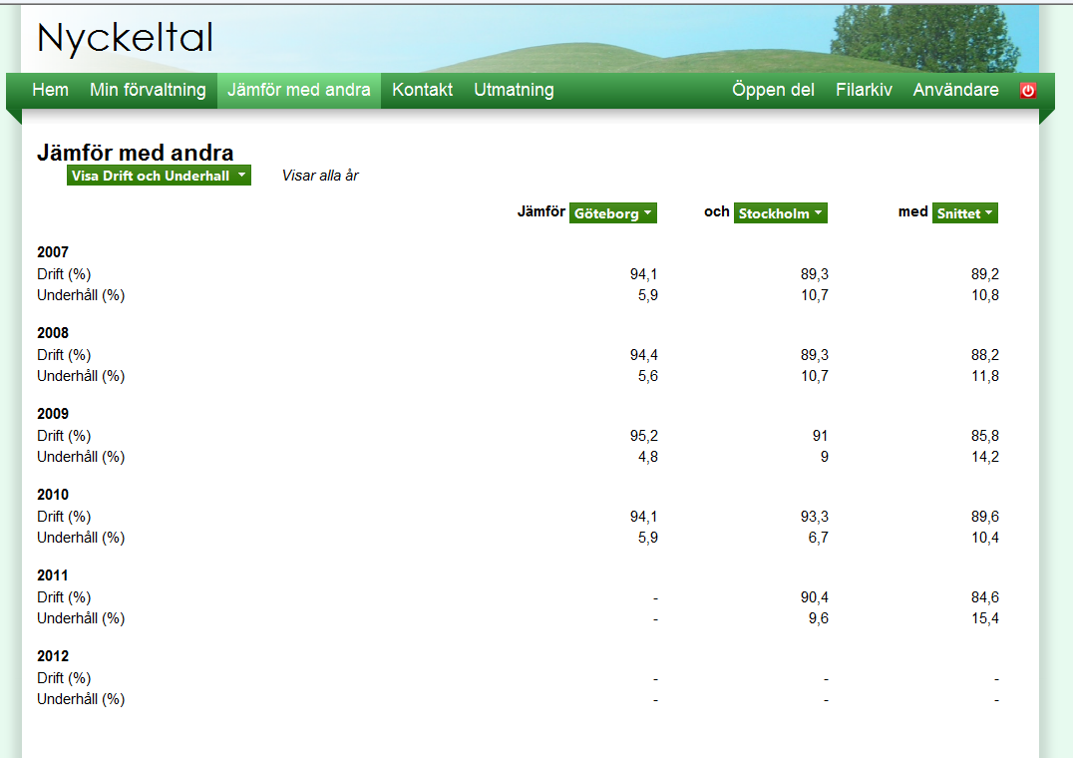
www.nyckeltal.nu

Slide 47
Om ni har glömt något

Slide 48
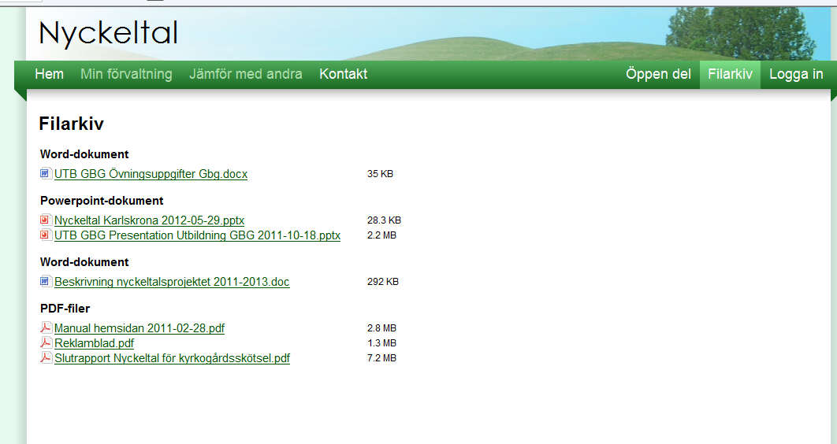

Slide 49
www.nyckeltal.nu

